Slide 1
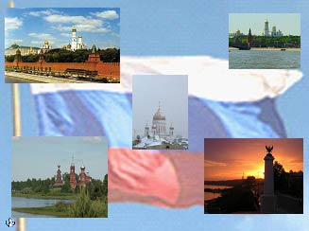
История гимна России
История гимна России
Prezentacii.com

Slide 2
Древняя Русь получила свое богослужебное пение из Византии вместе с крещением в x веке

Slide 3
Создан хор «государственных певчих дьяков». Хор исполнял духовные песнопения гимнического характера.

Slide 4
Первое появление на Руси светских музыкальных произведений официально-гимнического характера. наблюдается в начале 18-го века во времена правления Пётра I

Slide 5
Своеобразный музыкальный символ могущества России это - "Марш Лейб-гвардии Преображенского полка"

Slide 6
Екатерина II
Во время царствования императрицы Екатерины II (1762-1796)композитором О. И. Козловским на стихи Г. Р. Державина был написан торжественный полонез "Гром победы раздавайся".
Впервые он был исполнен в 1791 г.
"Гром победы" стал звучать в ответственные моменты важнейших придворных церемоний. (исполнялся он и в войну 1812 г., но уже с другими словами: "Гром оружий, раздавайся!. Раздавайся трубный глас, Сонм героев, подвизайся, Александр предводит вас!")

Slide 7
Павел I
С воцарением императора Павла I полонез "Гром победы" надолго исчезает из музыкального обихода России. Господствующее положение занимает военная музыка. Но именно при Павле I родился гимн, которому суждено было на многие десятилетия стать полуофициальным символом российской государственности

Slide 8
По воле Павла I им стал духовный гимн "Коль славен наш Господь в Сионе" написанный великим русским композитором XVIII в. Д. Ф. Бартнянским на слова поэта М.Н. Хераскова.

Slide 9
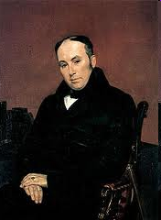
Александр I
Россия обретает новый музыкальный символ государственности
В.А. Жуковский

Slide 10
Создается первый официальный гимн Российской империи
Николай I
А.Ф.Львов

Slide 11
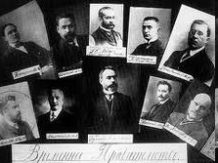
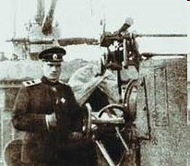
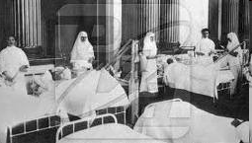
Первая мировая война
Решающим фактором в выборе "Марсельезы" было желание Временного правительства продемонстрировать свою верность зарубежным союзникам

Slide 12
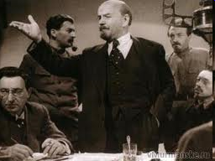
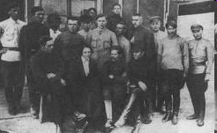
Революция
Датой официального утверждения "Интернационала" в качестве государственного гимна считается 10 января 1918 г.,
В 1922 г., после создания Союза Советских Социалистических Республик, "Интернационал" был переутвержден как гимн нового государства

Slide 13
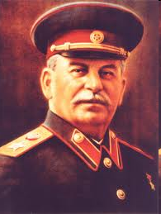
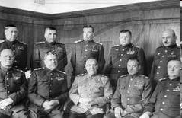
Великая Отечественная война
В июле 1943 г. начала работу правительственная комиссия по созданию нового гимна, объявившая конкурс среди поэтов и композиторов.
И. В. Сталин
Окончательное прослушивание нового гимна СССР состоялось в Москве в Большом театре 28 декабря 1943 г. Присутствовал Сталин и все государственное и партийное руководство. Сталин остался доволен и распорядился исполнить гимн по радио в ночь с 31 декабря 1943 на 1 января 1944 .

Slide 14
С 1955 г. гимн СССР всегда и всюду исполнялся без слов.
Н. С. Хрущев
С 1 сентября 1977 года было введено повсеместное исполнение Гимна Советского Союза с новыми словами
Л. И. Брежнев

Slide 15
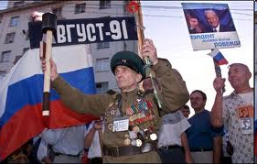
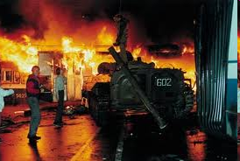
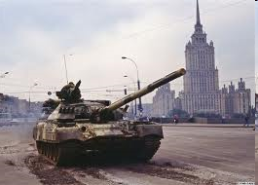
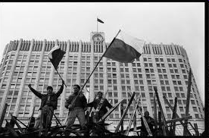
1991 год
Распад Советского Союза, кардинальные политические изменения и новые идейные ориентиры в жизни России потребовали новой Государственной символики

Slide 16
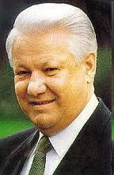
Б.Н. Ельцин
"Патриотическая песня" как Гимн России существовала, без слов, более десяти лет.

Slide 17
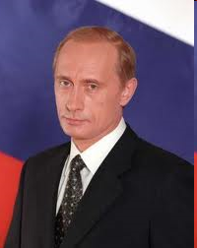
2000год
В.В. Путин
В.В. Путин и С.Михалков
Главное - чтобы гимн мог спеть любой живущий в нашей стране человек.
В.Я. Брюсов

